Slide 1
第二章 微处理器

Slide 2
2.4 工作模式
Intel的32位微处理器有三种工作模式：
实地址模式
保护模式
虚拟8086模式。

Slide 3

2.4.1 实地址模式
1. 实模式的复位进入
RESET>=15T
当
复位：350T～400T，控制ROM和大部分随机逻辑
当 RESET>=78T
自测试：2²⁰T，然后复位
且 Pentium INIT
或 80486 AHOLD
或 80386

Slide 4



2.4.1 实地址模式
寄存器的状态
EDX
80486： 00000400＋分级ID
Pentium：00000500＋分级ID
CR0
0 1 1 0 0 0 1 0 0 0 0

Slide 5
2.4.1 实地址模式
2. Pentium复位和自测试启动
（1）Pentium的复位方式
RESET | INIT | 类型 | 对Cache影响 | 对EFLAGS影响
0 | 0 | 无 | 不用 | 不用
0 | 1 | 热复位 | 无 | 无
1 | 0 | 冷复位 | 使无效 | 无
1 | 1 | 自测复位 | 使无效 | 初始化

Slide 6













2.4.1 实地址模式
（2）REGS的状态
见表2.4
（3）引脚的状态
高电平：
低电平：HLDA、BREQ、BP₃、BP₂、PRDY、IBT、 IU、IV、BT₃～BT₀
高阻抗：D₆₃～D₀、DP₇～DP₀
未定义：A₃₁～A₀、AP、 ～ 、PM₀/BP₀、 PM₁/BP₁、W/ 、M/ 、PCD、 PWT、 、TDO、SCYC
PCHK

Slide 7
2.4.1 实地址模式
（4）内部自测试
时间：2²⁰
组成：硬件自测试和微代码自测试
方法：对Cache、TLB和BTB进行两项阵列测试：原码和补码。
常数ROM测试：使用微代码增加不同常数，检查结果值与存储值是否相等。
复位结束时，程序从FFFFFFF0H开始执行，
段间调用/转移指令时，转到000FFFFFH以内的地址。

Slide 8
2.4.2 保护模式
描述符的分类：
堆栈段描述符
一般数据段描述符
数据段描述符
代码段描述符
段描述符
系统控制描述符
描述符
任务状态段描述符
特殊系统段描述符
系统描述符
门描述符
选择符
任务门描述符
调用门描述符
中断门描述符
陷阱门描述符

Slide 9

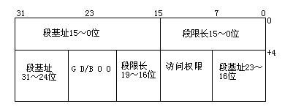
2.4.2 保护模式
1. 选择符
2. 段描述符：数组、把逻辑地址变换成物理地址，定义MEM用法，控制转移，切换任务

Slide 10

2.4.2 保护模式
（1）段基址：段起始的32位线性地址
（2）段限长：20位限长与G位共同计算
（3）G：G＝0 限长单位为1B 限长1MB 最大地址000FFFFFH。
G＝1 限长单位为1P（＝4KB）限长4GB 最大地址 FFFFFFFFH
表中20位段限长值左移12位（即乘以2¹²或1000H）加FFFH。
（4）D/B
D 代码段：1 32位操作和寻址；0 16位操作和寻址。
B 数据段：1 32位数据 ；0 16位数据。
堆栈段：1 32位堆栈操作，ESP ；0 16位堆栈操作，SP。
（5）访问权限：

Slide 11
2.4.2 保护模式
P 存在位：P＝1，段在内存中；P＝0，段不在内存中，访问该段引起异常。
DPL：描述符特权级，该段被访问的特权级，从0到3特权级降低。
S 描述符类型： S＝1，代码段，数据段，堆栈段。
S＝0，系统控制，TSS、LDT、 门描述符。
E 段可行性： E＝1，代码段，可执行；E＝0，数据段，不可执行。

Slide 12
2.4.2 保护模式
ED/C和W/R
数据段：ED W
ED：扩展方向 ED＝0 向上 偏移量<=段限长；
ED＝1 向下 偏移量>段限长。
W：可写性 W＝0 不可写；W＝1可写
代码段：C R
C（Confirming）：C＝1 要证实代码段，访问和被访问特
权级不总是相同；
C＝0 非证实代码段，访问和被访问特
权级总是相同
A（Accessed）：访问过 A＝1 段被访问过； A＝0 段未被访问过

Slide 13

2.4.2 保护模式
3. 系统描述符（与门描述符一起包含在系统控制和描述符中）
段基址、段限长、G位和段描述符相同
访问权限字节不都相同

Slide 14
2.4.2 保护模式
有效性 | 特权级 | 系统描述符类型 | 门的类型（中断描述符）
TYPE： | 1 | 可用的286TSS D
 | 2 | LDT D
 | 3 | 忙的286TSS D
 | 4 |  | 286调用门
 | 5 |  | 任务门
 | 6 |  | 286中断门
 | 7 |  | 286异常门（Trap Gate）
 | 9 | 可用的32位TSS D
 | B | 忙的32位TSS D
 | C |  | 32位调用门
 | E |  | 32位中断门
 | F |  | 32位异常门（Trap Gate）
0，8，A，D无效

Slide 15
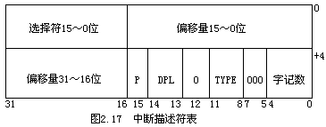
2.4.2 保护模式
4. 中断描述符（又称门描述符）

Slide 16
2.4.2 保护模式
P 门描述符的有效性：P＝1，有效；P＝0，无效
DPL：描述符特权级
TYPE：4，6，7 -286调用门、中断门、异常门
C，E，F -32位调用门、中断门、异常门
5-任务门
字计数：调子时，须从调用程序级堆栈拷贝到子程级堆栈去的参数个数（16/32栈分别指字/双字个数）

Slide 17
2.4.2 保护模式
选择符和偏移量
对中断、异常、调用门表示服务程序或子程的首址。
对于任务门，偏移量无效，选择符指向任务的TSS描述符。
TSSD时系统描述符：段线性基址、限长和属性
段线性基址和限长确定TSS的位置和大小
中断，异常，调用门中的选择符选中某一个代码段描述符代码段D中的32位线性基 址＋门D中的32位偏移量形成例程或子程的首地址。

Slide 18
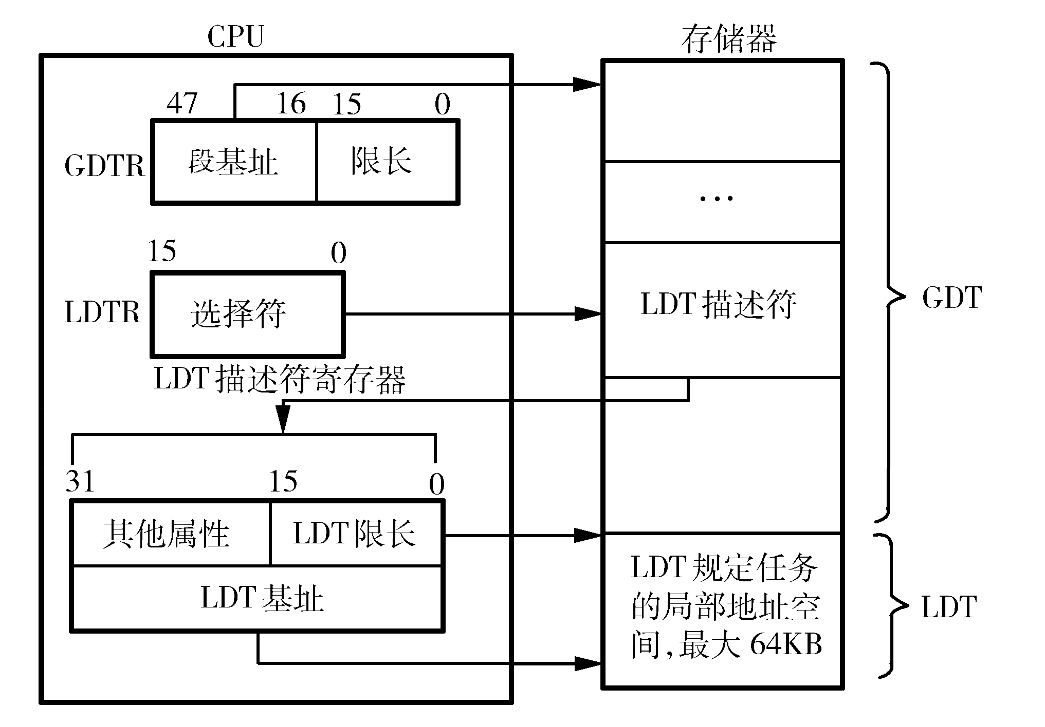
2.4.2 保护模式
5. 描述符表

Slide 19
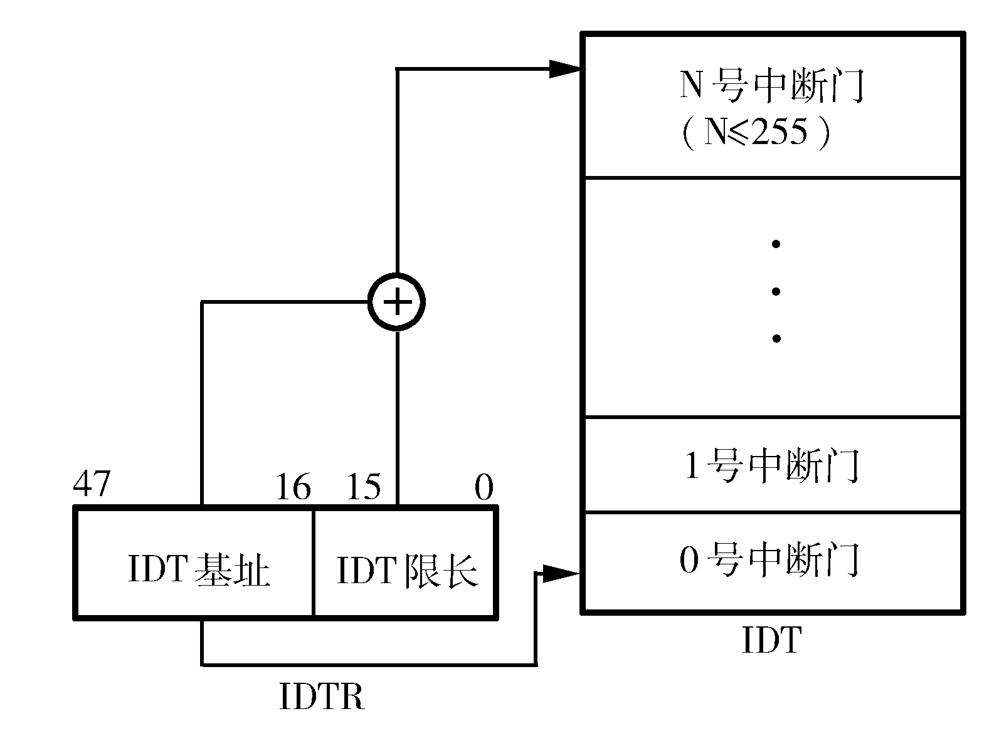
2.4.2 保护模式

Slide 20
2.4.2 保护模式
6. 保护：特权级保护、存储器保护、OS保护
（1）特权级保护：数据存储、控制转移、指令集的限制，软件之 间实现隔离。
（最高） PL0 PL1 PL2 PL3 （最低）
OS内核 系统服务 OS扩展 App
特权级低的程序 允许向外提取数据
调用特权级高的过程

Slide 21
2.4.2 保护模式
特权级
32位微处理器采用4级特权级，操作系统为0级，系统服务为1级，操作系统扩展为2级，用户程序为3级。
CPL：当前代码段具有的访问特权级，CS中最低2位。 通过描述符转移控制到新代码段时，CPL改变。 CPL＝0的任务能够访问GDT及任务LDT中描述符对应的数据段。
DPL：段被访问特权级
非证实代码段 CPL＝DPL。
DPL＝0或LDT中描述符，CPL＝0的程序可访问。
DPL＝3，所有程序都可以访问。

Slide 22
2.4.2 保护模式
RPL：选择符的特权级，指向同一描述符的选择 符可有不同。RPL对描述符指向段的访问须 RPL<=DPL
IOPL：CPL>IOPL时，执行I/O敏感执令产生保
护异常13。
IN、OUT、INS、OUTS、STI、CLI和
LOCK前缀指令
EPL：有效特权级
EPL＝MAX（CPL、RPL）

Slide 23
2.4.2 保护模式
特权级检查的原则
数据段：只允许同级和高级的代码段访问。
代码段：只允许向同级和更高级别的代码段转移控制。
堆栈段：其特权级和执行代码段相同，控制转移时随之变化 。
特权级检查的规则
a. 读/写数据类段规则
现行代码段堆栈操作： CPL＝DPL
现行代码段R/W数据段：CPL<=DPL，否则发生异常13。

Slide 24
2.4.2 保护模式
b. 数据类段寄存器装入规则
装入堆栈段选择符：CPL＝RPL＝DPL，否则发生异常12。
装入数据类段选择符：EPL<=DPL，否则发生异常13。
c. 代码段寄存器装入规则
控制转移——代码段装入——可能引起CPL改变
中断/异常：CPL>=中断/异常处理程序DPL
异常：异常门的DPL>=CPL
通过门的段间调用：EPL<=调用门的DPL
CPL>=代码段的DPL
任务转换时，转入任务的CPL<=任务门的DPL
JMP：只能转移到与CPL具有相同级的段
CALL：使用调用门把控制转移到更高级代码段
RET：把控制转移到更低级代码段

Slide 25
2.4.2 保护模式
d. IOPL规则
IO敏感指令：IN、OUT、INS、OUTS、STI、CLI和LOCK前缀
CPL<=IOPL
TSS的I/O位图允许，否则将发生异常13。
e. 特权级指令使用规则
仅CPL＝0的代码段才能执行如下特权指令，否则发生异常13。
CLTS、HLT、LGDT、LIDT、LLDT、LMSW、LTR；
涉及CR、DR、TR的MOV指令，RDMSR、WRMSR
f. 页访问规则
违反页表项、页目录项规定权限或访问不存在页将发生异常14。

Slide 26
2.4.2 保护模式
（2）存储器保护
MOV、POP、LDS、LES、LFS、LGS、LSS指令将选择符装入DS、ES、FS、GS、SS；
JMP、CALL、RET、IRET指令进行段间转移、更新CS时
保护检查：段类型、R/W权限、段限长、存在性。
段类型检查
代码段选择符 CS
可写数据段选择符 SS
可读代码段/数据段选择符 DS、ES、GS、FS
读写权限检查
代码段/只读数据段不能写
不可读代码段不能读
违反读写权限将发生异常13

Slide 27
2.4.2 保护模式
段限长检查
对数据段和代码段，ED＝0，向上扩展，偏移量<=段限长；
对堆栈段，ED＝1，向下扩展，偏移量>段限长；
堆栈段越限发生异常12，其它数据段越限发生异常13。
存在性检查
将P＝0的段选择符 SS，发生异常12；
将P＝0的段选择符 其它段REG/中断门/异常门， 发生异常11；
访问的段无效（段选择符为全0）时，发生异常13；
访问的页不在内存时，发生异常14。

Slide 28

2.4.2 保护模式
（3）对OS的保护
子程在要证实代码段，用户程序调用它时，CPL不变化。
有效保护OS的数据结构。
子程在非证实代码段，用户通过调用门进入子程时，CPL将提高到非证实代码段的0级。用户程序可以破坏未加保护的OS的数据结构，子程可以防止用户程序对OS的破坏。
PROC FAR
MOV EBP，ESP EBP＋0处是EIP的值
MOV AX，WORD PTR[EBP＋4] ；0级堆栈中断点处CS值取调用者的CPL
ARPL SELECTOR-PARM，AX ；CPL与用户传给OS的指针选择符RPL比 较，使指针选择符的RPL为两者特权级低者
用户传给OS的指针中选择符RPL与调用者段选择符中的CPL比较取特权级低者。

Slide 29
2.4.2 保护模式
（4）保护模式下的转子与返回
无任务转换时段间调用的转子与返回
CALL 段值：偏移量
子程的段选择符值 段描述符中C 代码段证实性
子程在证实代码段，调子不改变CPL，段选择符 子程段描述符
子程在非证实代码段，若CPL＝DPL，段选择符 子程段描述符
若CPL>DPL，段选择符 调用门描述符
此时要进行系列保护属性检查：调用非证实代码段中更高级子程序。

Slide 30
2.4.2 保护模式
现行程序CS
16位可见选择符
不可见描述符 CPL
CALL选择符
目标段选择符 RPL
选择符装入CS并指向调用门（在GDT或LDT中）
Selector Offset
Offset DPL Count
调用门是实现任务从CPL级到更高级的
间接控制转换，它的目标选择符又装入
CS，指向调用的代码
调用门描述符
Base Limit
Base Limit DPL Base
段描述符，它又被缓存。它的基址和
调用门中偏移量定位被调用的子程
入口地址
可执行段描述符

Slide 31
2.4.2 保护模式
调用门检查
调用程序 CPL<=调用门DPL。
调用程序选择符中RPL<=调用门DPL，否则发生异常13。
调用门中P＝1，否则发生异常11。
调用门不越限，否则发生异常13。
子程代码段检查，不合法时发生异常13。
选择符非全0
描述符不越限
可执行代码段
选择符中RPL<=DPL
子程的首址中新EIP不越限

Slide 32
2.4.2 保护模式
子程序堆栈段检查
下列条件都要符合，否则发生异常10。
选择符非全0；选择符中RPL＝子程代码段DPL；
堆栈段DPL＝子程代码段DPL；堆栈段为可写数据段。
下列条件都要符合，否则会发生异常12。
描述不越限；堆栈段须存在；
堆栈段地址空间>=参数个数×4＋16B（32位模式）
>=参数个数×4＋8B（16位模式）
CALL指令的堆栈操作
从TSS中取具有子程特权级的堆指针 SS：ESP

Slide 33
2.4.2 保护模式
压调用程序的： 全0 旧栈SS选择符
旧栈ESP值
压调用门中的： 参数1
“字计数” 。。。
参数M
压调用程序的： 全0 断点CS选择符
断点EIP
从调用门中取子程所在段选择符 CS
子程代码段中DPL CS中CPL
子程代码段偏移量 EIP
RET m中m使参数个数的4倍

Slide 34
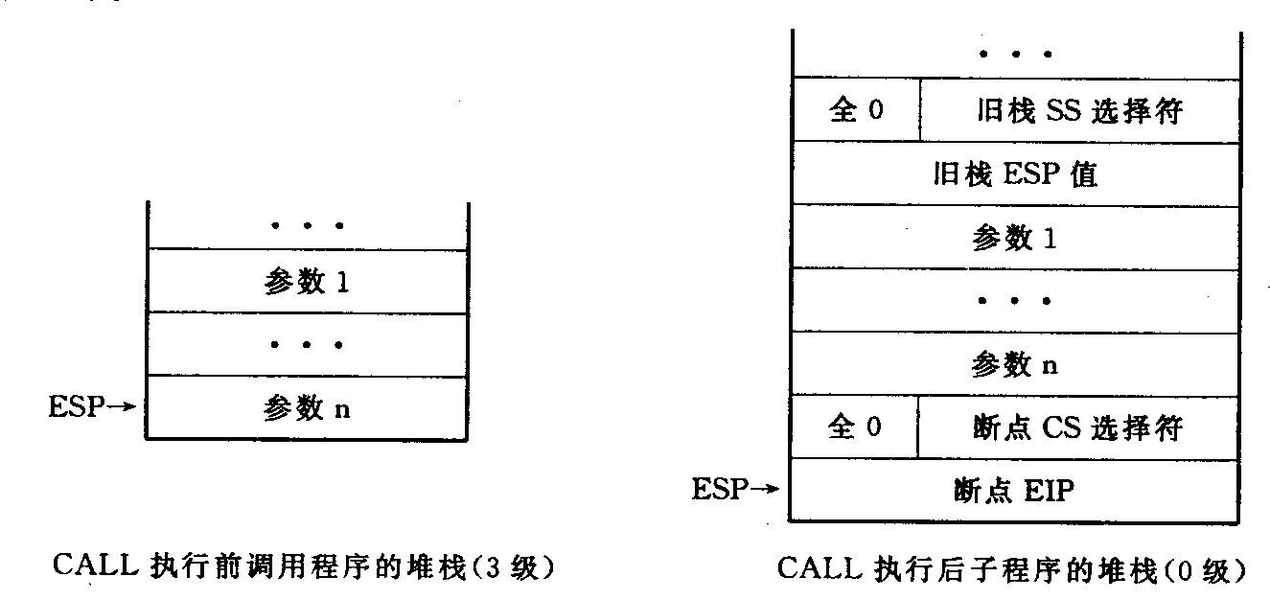
2.4.2 保护模式

Slide 35
2.4.3 虚拟8086模式
1. 虚拟8086模式与实模式的区别
虚拟8086模式是保护模式，可运行多个OS
实模式是整个CPU的工作模式，CPU相当快速8086
虚拟8086模式下各段特权级为3，执行特权指令发生异常13；
LIDT，LGDT，LMSW，CLTS，HLT，INVD，WBINVD，INVLPG及传给CR、TR、
DR的MOV，RDMSR，WRMSR
都不能使用下列指令，否则发生异常6（非法操作码）
APRL，LAR，LSL，VERR，VERW，STR，LTR，SLDT，LLST
在虚拟8086模式下，当IOPL<3时，执行I/O敏感指令发生异常13
CLI，STI，PUSHF，POPF，INT n，IRET，带LOCK的指令
在虚拟8086模式下，IOPL＝3，当I/O位图不允许时，执行I/O指令也发生异常13
IN，OUT，INS，OUTS
虚拟8086模式下，CR4.TSD＝0不允许执行RDTSC，否则发生异常13

Slide 36
2.4.3 虚拟8086模式
2. 虚拟8086模式与保护模式的区别
（1）VM8086在形成20位线性地址与实模式一样，不需要像保护模式那样使用段描述符的基址和限长及属性
（2）各种描述表中不会有VM8086的段描述符
3. 虚拟8086模式的进入与退出
（1）32位CPU进入虚拟8086模式
0级代码段：EFLAGS.VM=1的堆栈映像，IRET把栈映像压入EFLAGS和CS:IP。
任务转换：32位新任务：EFLAGS.VM=1（在高位字b17中）
TSS保存的值装入段寄存器：段基址，限长，属性
（2）32位CPU退出虚拟8086模式
虚拟8086模式下的中断/异常使CPU退出该模式：中断/异常处理程序为0级保护模式代码段，EFLAGS.VM = 0
任务转换
32位新任务：TSS中相应项装入EFLAGS
VM＝0，表明新任务已退出虚拟8086模式

Slide 37
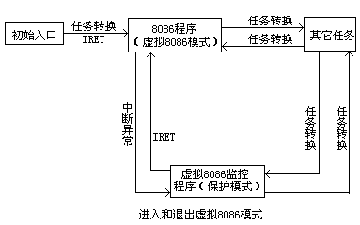
2.4.3 虚拟8086模式

Slide 38
2.4.4 工作模式的转换
1. 实模式 保护模式
建立数据结构和初始化GDTR，IDTR和TR
CR0.PE＝1： MOV CR0，REG
进入保护模式后：用CPL＝0的程序重装段寄存器

Slide 39

2.4.4 工作模式的转换
2. 保护模式 实模式
CR0.PE＝0：MOV CR0，REG
保护模式下的分页转移过程
使线性地址、GDT，IDT映射到实模式；CR0.PG＝0；CR3＝0，
清洗TLB
设CS段限长为64KB，使GDT，IDT在1MB内
选择符装入SS、DS、ES、FS、GS时，段基址任意，描述符
中限长＝64KB G＝0，E＝0，W＝1，P＝1
CLI屏蔽INTR，外部屏蔽NMI
CR0.PE＝0
远程JMP跳转到实模式
LIDT指令装实模式下中断向量表的基址和限长
STI开中断
实模式下的代码装段寄存器

Slide 40
Thank you!

